Slide 1

Relatório dos Resultados do Planejamento Estratégico PE 2024-2028
JANEIRO/2025
Leandra Ribeiro de Oliveira e Silva
Assessora de Planejamento Estratégico

Slide 2






Entregas e conquistas da PPSA
Aprovação de Pleitos junto à SEST com o objetivo de realizar concurso púbico e de retenção dos colaboradores
Comercialização recorde de petróleo para a União: aprox. 27,4 milhões de barris
Participação ativa
em eventos do setor e aumento da exposição da PPSA nas mídias
Arrecadação recorde para a União: R$ 10,3 bilhões
Resoluções do CNPE
para a venda do gás natural e descarbonização das atividades
Estreitamento da relação
com os operadores, empresas do setor de gás, MME, EPE, ANP e SEST.

Slide 3



Modernização da Missão, Visão e Valores da PPSA
MISSÃO
VISÃO
VALORES
Clique aqui pra inserir o texto Clique aqui pra inserir o texto
Clique aqui pra inserir o texto Clique aqui pra inserir o texto Clique aqui pra inserir o texto
Clique aqui pra inserir o texto Clique aqui pra inserir o texto
Clique aqui pra inserir o texto Clique aqui pra inserir o texto Clique aqui pra inserir o texto
Maximizar os resultados econômicos dos contratos de partilha e unitizações para a sociedade brasileira, de forma sustentável e segura.
Ser reconhecida pela sociedade por uma gestão eficiente, na defesa dos interesses da União, com respeito às pessoas e ao meio ambiente.
Competência técnica
Transparência
Integridade
Sustentabilidade
Comprometimento com a sociedade
Notes:
Adicionar a definição de missão

Slide 4
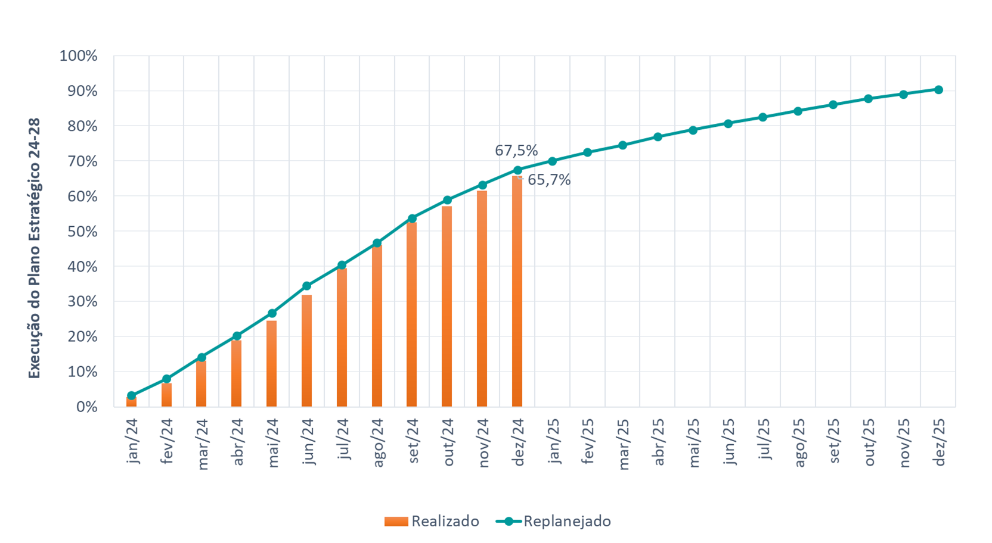

Curva da implantação física do PE 23-27
ACOMPANHAMENTO FÍSICO DA IMPLANTAÇÃO DO CONJUNTO DE 16 INICIATIVAS ESTRATÉGICAS
Índice de Realização do PE = Média dos Índices de Realização das 4 Diretrizes Estratégicas.

Slide 5
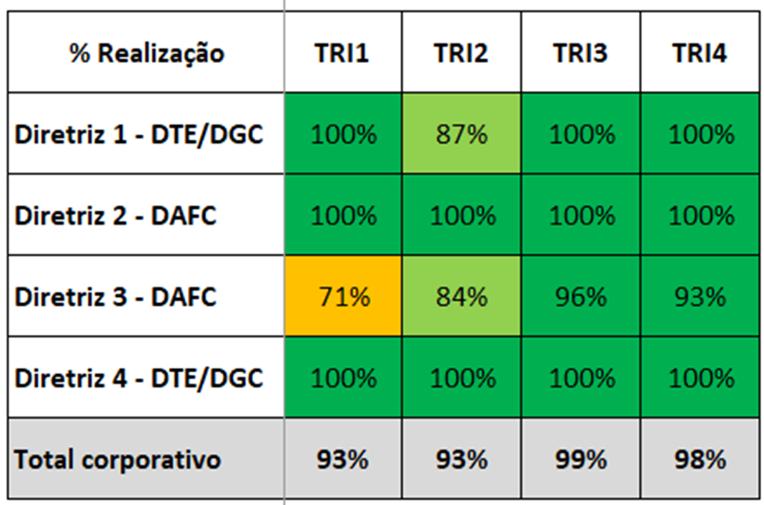
Índice de Realização do PE 24-28 - trimestral
Índice de Realização do PE 24-28
98%
Meta de 94%
(RVA = 95%)
D1 – Atratividade
D2 – Comercialização
D3 – Estruturação da PPSA
D4 - Descarbonização

Slide 6
Principais resultados do PE 24-28
1.
Relatório com as melhores práticas dos contratos de partilha entre os 5 países pesquisados.
1ª Diretriz
Aumentar a atratividade do polígono do pré-sal
2.
Interpretação da base do pré-sal e identificação de áreas potenciais, nominadas para a ANP.
3.
Estudo de sinergias entre áreas e simulação com casos reais.
4.
Recomendações de melhorias nos contratos para a ANP.

Slide 7
Principais resultados do PE 24-28
1.
Relatório do Gás para Empregar
2ª Diretriz
2.
Relatório sobre viabilidade técnica e econômica de atividades relacionadas ao refino
Aprimorar o processo de comercialização de petróleo e gás
3.
Realização do 4º Leilão, com nova formatação e brent como referência.
4.
Resolução do CNPE permitindo acesso ao SIE e ao SIP
5.
Recorde de volumes comercializados e de ágio para a União

Slide 8
Principais resultados do PE 24-28
1.
Aprovação do PCS pela SEST | Contratação de empresa para realizar concurso público | Aumento do benefício alimentação | Programa de estágio
3ª Diretriz
2.
Contratação e implementação do Geopost (gestão de dados técnicos)
Consolidar a estruturação da empresa
3.
Contratação para migração dos dados para nuvem | Política de Segurança da Informação aprovada| Contratação do PENTEST | Implantação do WAF
4.
Criação da Área de Gestão de Documentos e Arquivo da PPSA e da CPAD | Elaboração da documentação para contratação da equipe

Slide 9
Principais resultados do PE 24-28
5.
Documentação para contratação do ERP concluída
3ª Diretriz
6.
Desenho do fluxo de gestão de ballots para sua automatização.
Consolidar a estruturação da empresa
7.
Participação da PPSA em diversos fóruns e congressos.
8.
Aprovação do PL 6211/19 | Aditivo do Contrato de remuneração com o MME.
9.
Lançamento Oficial do Programa de Gestão do Conhecimento

Slide 10
Principais resultados do PE 24-28
4ª Diretriz
1.
Criação do Comitê Estratégico de Descarbonização – Portaria nº 02/2024
Fomentar ações de descarbonização nos consórcios
2.
Publicação do Painel de Emissões nos contratos de partilha
3.
Relatório final do Comitê de Descarbonização com recomendações

Slide 11
Índice de realização das Iniciativas Estratégicas em 2024
Diretrizes | Iniciativas Estratégicas | IR 2024 %realizado/%previsto
AUMENTAR A ATRATIVIDADE DO POLÍGONO DO PRÉ-SAL | 1.1.1 - Analisar sinergias e incentivos para viabilizar a comercialidade em contratos de partilha de produção. | 100%
 | 1.1.2 - Avaliar os contratos de partilha em relação às melhores práticas mundiais. | 100%
 | 1.2.1 - Estudar áreas potenciais do pré-sal e do pós-sal dentro do polígono | 100%
APRIMORAR O PROCESSO DE COMERCIALIZAÇÃO DE PETRÓLEO E GÁS | 2.1.1 - Analisar normativos legais para viabilizar avanços no modelo de comercialização de óleo e gás. | 100%
 | 2.2.1 - Avaliar modelo de comercialização de óleo | 100%
 | 2.3.1 - Avaliar modelo de comercialização de gás | 100%
CONSOLIDAR A ESTRUTURAÇÃO DA EMPRESA | 3.1.1 - Adequar a força de trabalho da PPSA | 100%
 | 3.2.1 - Implantar a Transformação Digital na PPSA | 100%
 | 3.2.2 - Reforçar a segurança dos dados e informações | 78%
 | 3.2.3 - Implantar SIGAD | 96%
 | 3.2.4 - Implantar ERP (Sistema Integrado de Gestão, Enterprise Resource Planning) | 92%
 | 3.2.5 - Automatizar o processo de gestão de ballots | 100%
 | 3.3.1 - Implementar programas de relacionamento com públicos de interesse | 100%
 | 3.4.1 - Buscar a sustentabilidade financeira de longo prazo da Pré-Sal Petróleo | 100%
 | 3.5.1 - Implantar a gestão do conhecimento na PPSA com foco na capacitação de novos funcionários | 73%
FOMENTAR AÇÕES DE DESCARBONIZAÇÃO NOS CONSÓRCIOS | 4.1.1 - Sistematizar ações relacionadas à descarbonização no pré-sal | 100%

Slide 12
Iniciativas Estratégicas com IR abaixo de 100%
​IE 3.2.2 - Reforçar a segurança dos dados e informações – IR 78% no ano
​
Migração Datacenter: A configuração do ambiente para migração dos servidores foi iniciada e as configurações de rede serão concluídas em 2025.
IE 3.2.3 – Implantar SIGAD – IR 96%​ no ano
Criação da Área de Gestão de Documentos e Arquivo e análise da ferramenta SEI para implantação na PPSA.
IE 3.2.4 - Implantar ERP (Sistema Integrado de Gestão, Enterprise Resource Planning) – IR 92%​ no ano
Documentação para contratação do ERP concluída.
IE 3.5.1 - Implantar a gestão do conhecimento na PPSA com foco na capacitação de novos funcionários – IR 73% no ano
Elaboração das trilhas e guias do conhecimento em elaboração pelas áreas.

Slide 13






Plano Anual de Negócios
Resultados de 2024
  56 cargas de óleo ✓
    R$ 10,3 bilhões ✓
❐ Aumento de 72% em relação a 2023
  27,4 MMbbl de óleo ✓
  53,9 MMm³ de gás ✓
59,8 MMm³ de gás
+ 32% em relação a 2023

Slide 14

Resultados de 2024 em números
Gestão dos contratos
Comercialização
807 ballots e AFEs respondidos no ano (aumento de 21% em relação a 2023)
99,8% respondidos no prazo médio de 5,4 dias úteis
Meta de comercialização de óleo cumprida, com 126%.
2024 foi um ano de ótimos resultados para a Pré-Sal Petróleo, com 98% de realização do Planejamento Estratégico

Slide 15
Proposta ao Conselho de Administração
Aprovar o relatório de resultados do Plano Estratégico 24-28
Decreto 8.945/2016 Regulamenta a Lei nº 13.303/2016 no âmbito da União
“Art. 37, § 3º Compete ao Conselho de Administração da empresa, se houver, ou de sua controladora, sob pena de seus integrantes responderem por omissão, promover anualmente análise quanto ao atendimento das metas e dos resultados na execução do plano de negócios e da estratégia de longo prazo, devendo publicar suas conclusões e informá-las ao Congresso Nacional e ao Tribunal de Contas da União.”

Slide 16
Obrigada pela atenção.
Leandra Ribeiro de Oliveira e Silva
Assessora de Planejamento Estratégico

